Slide 1

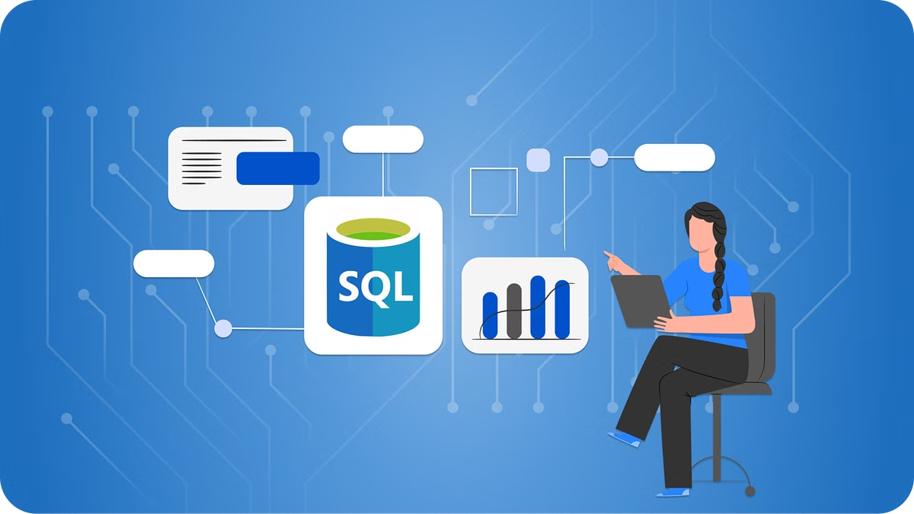
Proyecto de Base de Datos Grupal BD
Este proyecto tiene como objetivo desarrollar una base de datos eficiente y segura para una aplicación específica. Se explorarán diferentes aspectos, desde el modelado hasta la optimización del rendimiento.

Slide 2
Modelado de la Base de Datos
Modelo Conceptual
Modelo Lógico
Modelo Físico
Define las entidades clave y sus relaciones, como Clientes, Vuelos, Reservas y Pagos.
Especifica las tablas, campos y tipos de datos, incluyendo las restricciones de integridad.
Describe la implementación real de la base de datos, incluyendo la estructura de las tablas y los índices.

Slide 3
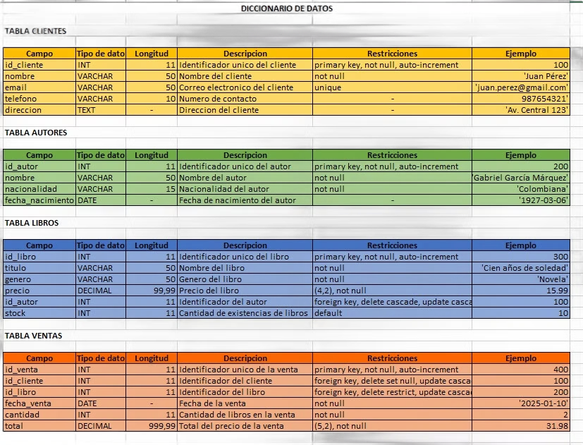
Diccionario de Datos
Importancia
Facilita la colaboración entre desarrolladores y asegura la consistencia de los datos.

Slide 4

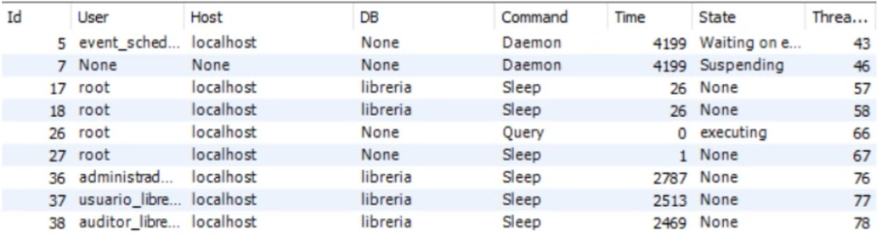



Seguridad y Control de Acceso
Políticas de Acceso
Cifrado de Datos
Auditoría
Crear roles y permisos de usuario para controlar el acceso a la base de datos.
Proteger información sensible como contraseñas y detalles de pago.
Registrar eventos de base de datos para monitorear las actividades de los usuarios.

Slide 5

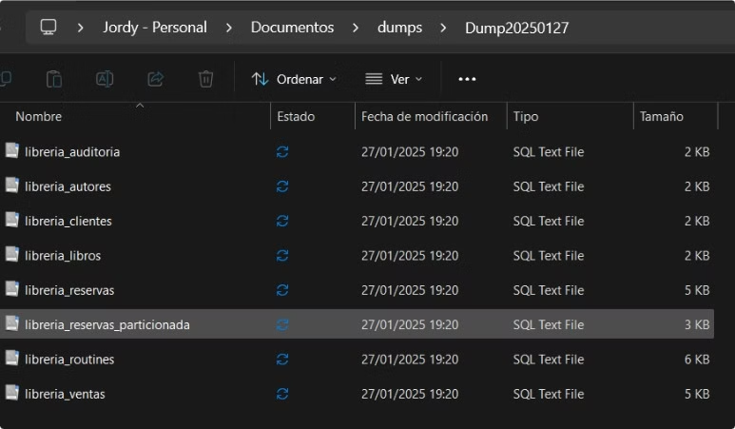
Respaldos y Recuperación de Datos
1
Respaldos Completos
2
Respaldos Incrementales
Crear copias de seguridad completas de la base de datos para restaurar toda la información.
Realizar respaldos incrementales para optimizar el tiempo y espacio de almacenamiento.
3
Respaldos en Caliente
Hacer respaldos sin interrumpir el servicio para bases de datos de producción.

Slide 6
Optimización y Rendimiento de Consultas
Índices
Optimización SQL
Particionamiento de Tablas
Implementar índices en las columnas más consultadas para acelerar las consultas.
Utilizar herramientas para identificar cuellos de botella en las consultas y optimizarlas.
Dividir tablas grandes en particiones para mejorar la escalabilidad y el rendimiento.

Slide 7
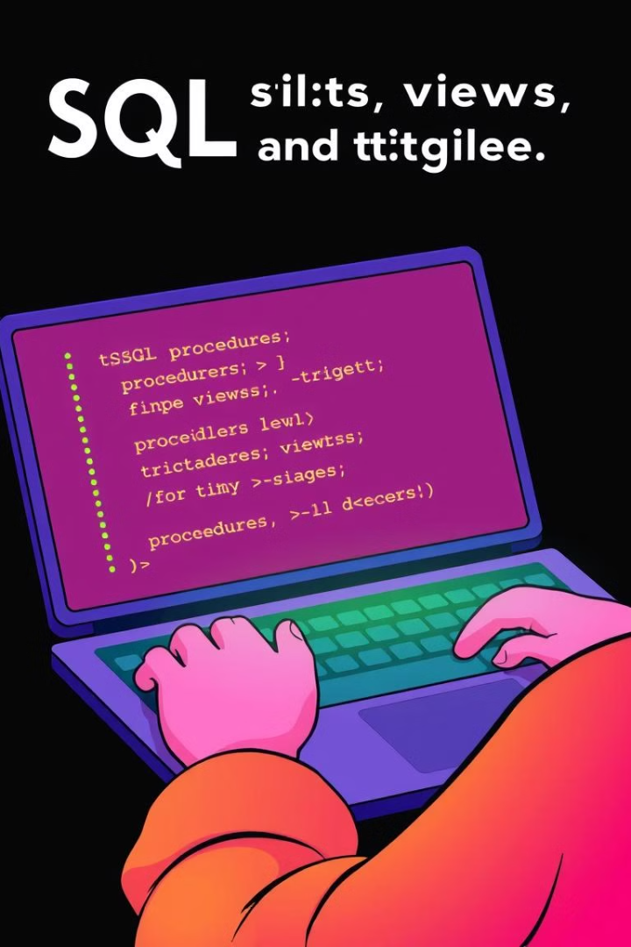



Procedimientos Almacenados, Vistas y Triggers
Procedimientos Almacenados
Centralizar la lógica y mejorar el rendimiento al ejecutarse directamente en el servidor.
Vistas
Simplificar consultas complejas y mejorar la seguridad al limitar el acceso directo a las tablas.
Triggers
Automatizar tareas como la auditoría y validación de datos.

Slide 8



Git y Control de Versiones
1
Repositorio Git
2
Commits Frecuentes
3
Pruebas Automáticas

